Slide 1
UE Federazione incompiuta e Politiche di Bilancio
I molteplici livelli di decisione della PE

Slide 2
Bilancio Pubblico: i concetti fondamentali
I governi si impegnano
  Nel garantire alcune spese pubbliche fondamentali: di funzionamento, di investimento, trasferimenti sociali, militari…
  Nel provvedere al loro finanziamento: con prelievi obbligatori (imposte e contributi sociali), con l’indebitamento (emissione del debito pubblico) o con la creazione della moneta (emissione della moneta da parte della BC)
Lo fanno in un documento di previsione: il BILANCIO pubblico
  Lo possono redigere: lo Stato centrale o le PA (*) / gli Stati Federati
  Vi sono iscritte l’origine delle ENTRATE e le modalità d’IMPIEGO della spesa
  Il Bilancio ha una duplice funzione: autorizzativa e di contenimento
(*) È costituita da: a) ENTI STRUMENTALI, con specifici compiti (es. enti previdenziali, quali INPS, INAIL); b) ENTI AD AUTONOMIA FUNZIONALE, (es. Camere di commercio, Università, Enti di ricerca, Ordini professionali, Federazioni sportive); c) ENTI PUBBLICI IN FORMA SOCIETARIA (ANAS,FSI…).

Slide 3
Un bilancio redatto nell’ambito delle regole e dei trattati europei
[…] La vita del bilancio è essenzialmente caratterizzata dal confronto tra l'Italia e le Istituzioni dell'Unione europea, alla ricerca dell'equilibrio tra le esigenze del Paese e il rispetto dei trattati e delle regole di governance della finanza pubblica europea.
È previsto dalla Costituzione italiana “lo Stato assicura l'equilibrio tra le entrate e le spese del proprio bilancio, tenendo conto delle fasi avverse e delle fasi favorevoli del ciclo economico” (articolo 81, il cosiddetto vincolo del pareggio di bilancio), e alla Legge di Contabilità e Finanza pubblica (Legge 31 dicembre 2009, n. 196)
I diversi strumenti per il coordinamento della politica di bilancio con l’UE:
  il Trattato sul Funzionamento dell’Unione Europea (TFUE)
  assieme ai più stringenti vincoli del cosiddetto Six pack (2011),
  Del Two pack (2013) e del
  Fiscal Compact (2012), ovvero il Trattato sulla stabilità, coordinamento e governance nell’Unione economica e monetaria.

Slide 4
La crisi da Covid-19 e la clausola di sospensione
Nel 2019 la presidente della CE ha iniziato un periodo di confronto per la modifica delle regole sul PSC
2020 Pandemia. Attivazione della “clausola di salvaguardia generale” (general escape clause) del Patto di stabilità e crescita il 19 marzo 2020
Il «Temporary framework», adottato dalla Commissione europea e successivamente modificato, integrato e prorogato sino al 31 dicembre 2023, in considerazione del protrarsi della pandemia e dell’insorgere della crisi energetica e della guerra in Ucraina, è volto a consentire agli Stati membri di approntare misure di sostegno alle imprese duramente colpite dalla crisi, sfruttando la flessibilità massima prevista dalle norme sugli aiuti di Stato.
Si è adottato, cioè, un «Quadro temporaneo per gli Aiuti di Stato» a sostegno dell’economia, all’introduzione di misure di emergenza come il SURE (Support to mitigate Unemployment Risks in Emergency), lo strumento di sostegno temporaneo per mitigare i rischi di disoccupazione, e al varo del programma Next Generation EU per finanziarie investimenti e riforme. Si stima che gli interventi di politica fiscale varati dagli Stati membri dell’UE, compresi gli ammortizzatori automatici, ammontino al 19% del PIL nel periodo 2020-2022. Ancora, nel marzo del 2022 l’azione REPowerEU per un’energia più sicura e più sostenibile.

Slide 5
La revisione della governance economica
La crisi da Covid-19 ha reso necessaria una revisione della governance europea in merito alla politica economica:
https://economy-finance.ec.europa.eu/economic-and-fiscal-governance/economic-governance-review_en
La revisione ha richiesto il contributo dei Paesi Membri per stabilire i punti chiave dello sviluppo futuro dell’UE
Il Contributo del governo italiano si trova qui: https://www.politicheeuropee.gov.it/media/6373/futuroeuropa_volume_web.pdf

Slide 6
Il Bilancio dell’UE
Le tempistiche
La spesa e i suoi obiettivi (impegni e pagamenti)
Le entrate e i finanziamenti aggiuntivi

Slide 7
Le procedure di adozione del Bilancio europeo e il Bilancio pluriennale
La Commissione, il Parlamento e il Consiglio svolgono ruoli diversi e hanno diverse competenze nell’iter decisionale del bilancio.
L’iter comincia con l’adozione del quadro finanziario pluriennale da parte del Consiglio, previo parere favorevole del Parlamento europeo espresso a maggioranza dei parlamentari.
Il quadro finanziario pluriennale, che copre almeno cinque anni, stabilisce per ogni capitolo i limiti massimi annui (noti come «massimali») che i bilanci devono rispettare di anno in anno.
Si tratta pertanto di uno strumento in grado di garantire al tempo stesso una programmazione di spesa di lungo termine e la flessibilità del bilancio.
Il quadro finanziario pluriennale attualmente in vigore è quello 2021-2027 e copre un periodo di sette anni, ma si sovrappone alla fase conclusiva del precedente programma 2014 al 2020, che si è chiuso nel 2023.

Slide 8
Il quadro finanziario pluriennale
La Commissione redige una proposta di partenza che sottopone al Consiglio ed al Parlamento;
Il Consiglio adotta una posizione sulla proposta della Commissione, con eventuali emendamenti, e trasmette il testo al Parlamento;
Il Parlamento può adottare il testo del Consiglio oppure respingerlo con osservazioni e/o emendamenti;
Se il Consiglio non accetta le indicazioni del Parlamento, si adottano le così dette procedure di conciliazione.
L’attuale QFP fase di negoziazione è iniziata con una proposta della Commissione Europea nel 2018

Slide 9
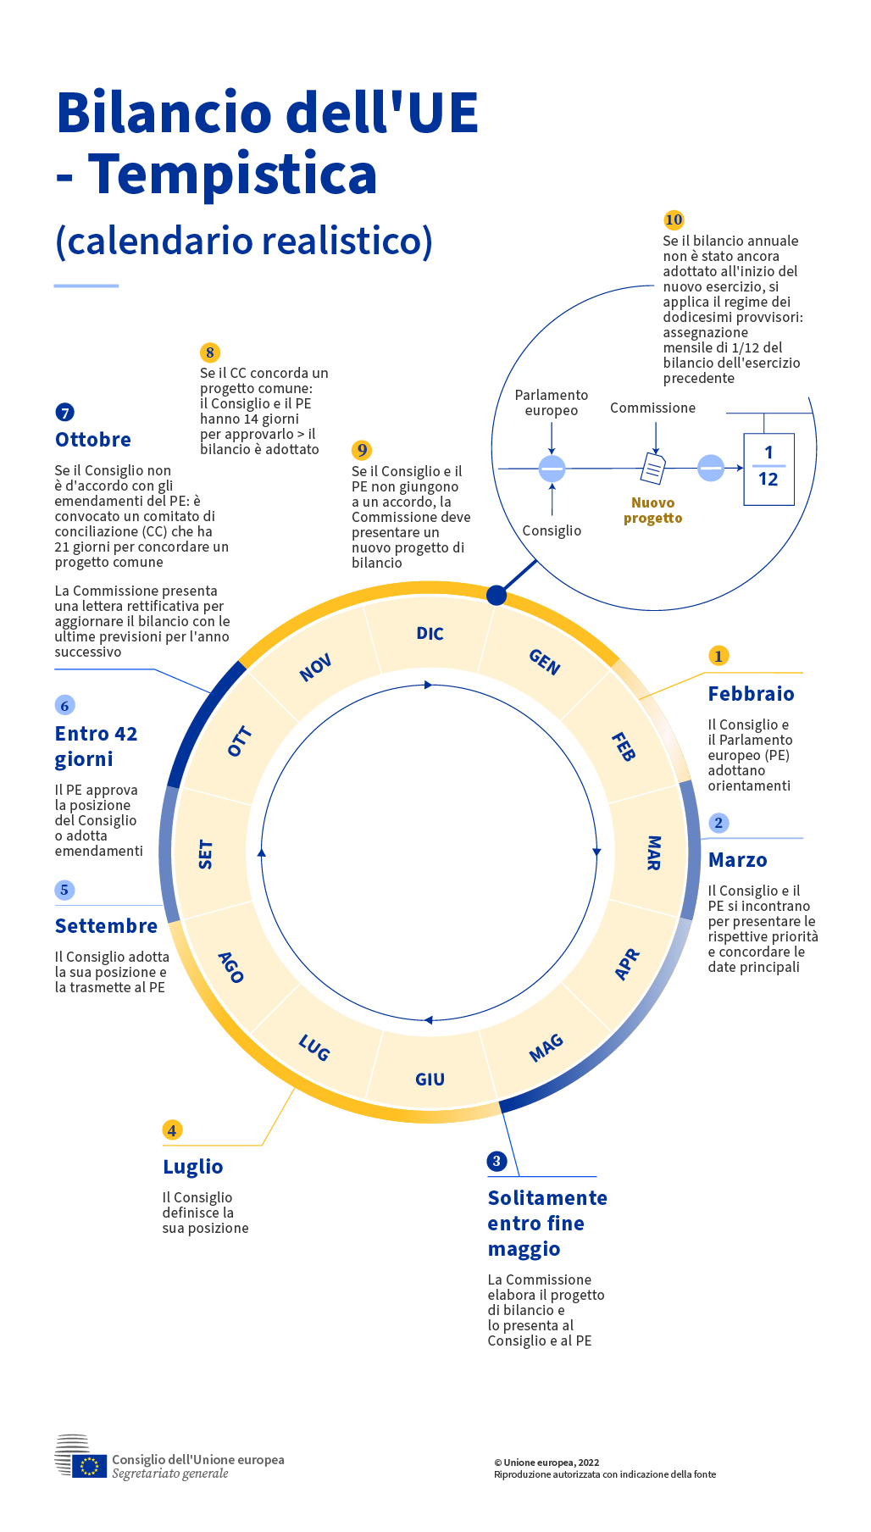
Il bilancio annuale:
Le tempistiche
I bilanci annuali devono inserirsi nei limiti di spesa (massimali) stabiliti dal quadro finanziario pluriennale (QFP), il bilancio a lungo termine dell’UE. Quello attuale comprende un settennio: 2021-2027.
L'articolo 314 del trattato sul funzionamento dell'UE stabilisce la procedura di adozione del bilancio.
l bilancio annuale dell'UE è approvato dal Consiglio e dal Parlamento europeo. Il progetto di bilancio è proposto dalla Commissione europea.
Il Consiglio e il Parlamento europeo decidono su base paritaria.
Una volta raggiunto un accordo, il Consiglio e il Parlamento europeo dispongono di 14 giorni per procedere alla sua approvazione formale.
Se il Consiglio e il Parlamento europeo non raggiungono un accordo, la Commissione deve presentare un nuovo progetto di bilancio annuale.

Slide 10
Il bilancio annuale: la struttura
Il Bilancio annuale dell’Unione europea (UE) equivale a circa l’1 % del Reddito Nazionale dell’UE, un importo pro capite per cittadino UE pari all’incirca a 240 euro.
Gli interventi e i progetti finanziati dal bilancio UE rispecchiano le priorità stabilite dall’Unione in un determinato momento. Essi sono raggruppati in 8 grandi categorie di spesa (i cosiddetti «capitoli» o sezioni) e in base a 30 diverse aree d’intervento.
Il bilancio UE finanzia interventi e progetti in settori nei quali tutti gli Stati membri hanno deciso di agire nell’ambito dell’Unione, e questo perché, come abbiamo già sottolineato, in determinati campi, è possibile massimizzare i risultati e ridurre le spese unendo le forze (esternalità ed economie di scala).

Slide 11
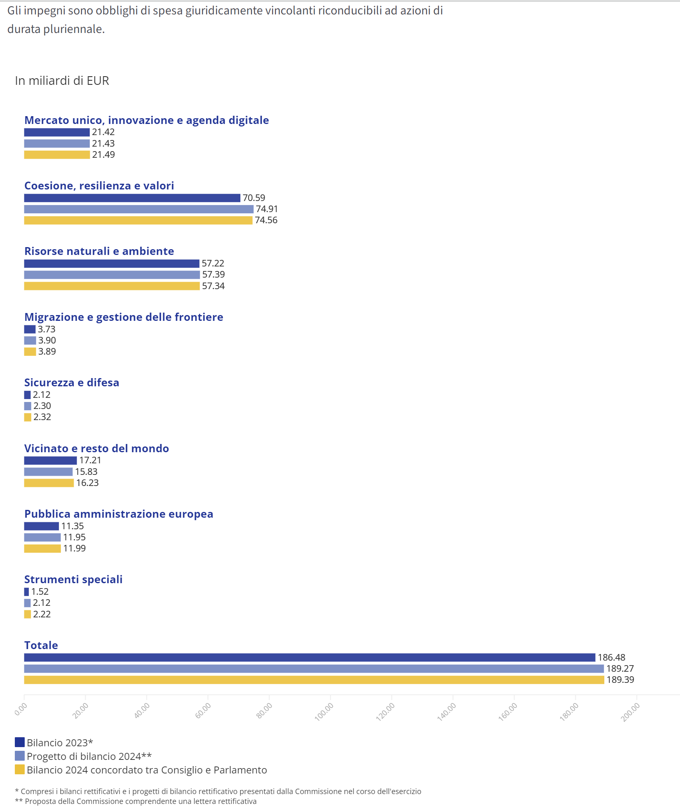
Un esempio: Il bilancio annuale per il 2024 – le sezioni
Impegni di Spesa in miliardi di Euro: BILANCIO 2024
Pagamenti: 165,2 Mlrd€
coprono le spese derivanti dagli impegni iscritti nel bilancio dell'UE durante l'esercizio in corso o durante quelli precedenti
sono obblighi di spesa giuridicamente vincolanti riconducibili ad azioni di durata pluriennale

Slide 12
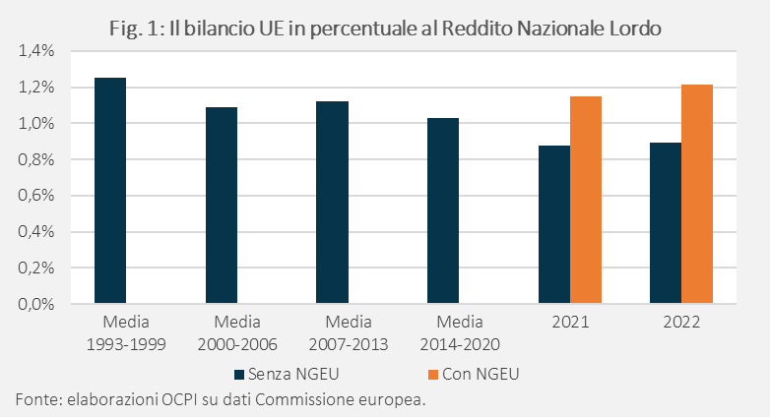
La dimensione del bilancio con gli interventi straordinari NGEU
https://osservatoriocpi.unicatt.it/ocpi-pubblicazioni-il-bilancio-europeo-e-le-politiche-dell-unione

Slide 13
Responsabilità della gestione del bilancio UE
La Commissione Europea è responsabile in ultima istanza dell’esecuzione del bilancio.
Nella pratica, il bilancio UE viene speso in larga parte (74% circa) nell’ambito della cosiddetta gestione concorrente, in virtù alla quale sono le autorità degli Stati membri, e non i servizi della Commissione, a gestire le spese.
Il testo del bilancio annuale viene quindi adottato, in esso si trovano i 30 titoli (o Missioni= gli obiettivi)
https://eur-lex.europa.eu/budget/data/General/2024/it/GenExp.pdf

Slide 14
La Spesa dell’UE
Utilizzando solo poco più dell'1% della sua ricchezza globale all'anno, l'UE costruisce il nostro avvenire comune e svolge un ruolo di primo piano sulla scena mondiale. L'obiettivo è quello di far fronte alle sfide che si presentano oggi alla nostra società, per assicurare ai cittadini europei un'esistenza migliore.
Le spese dell'UE sono quindi essenzialmente destinate a ridurre le disparità di reddito e di condizione sociale, a promuovere la mobilità resa possibile dall'apertura delle frontiere interne, a garantire libertà, sicurezza e giustizia all'interno delle frontiere dell'UE e a salvaguardare la diversità culturale.

Slide 15
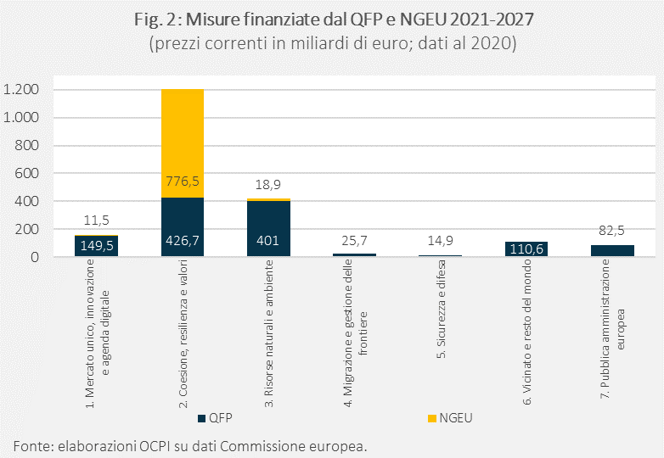
Misure finanziate con i nuovi fondi

Slide 16
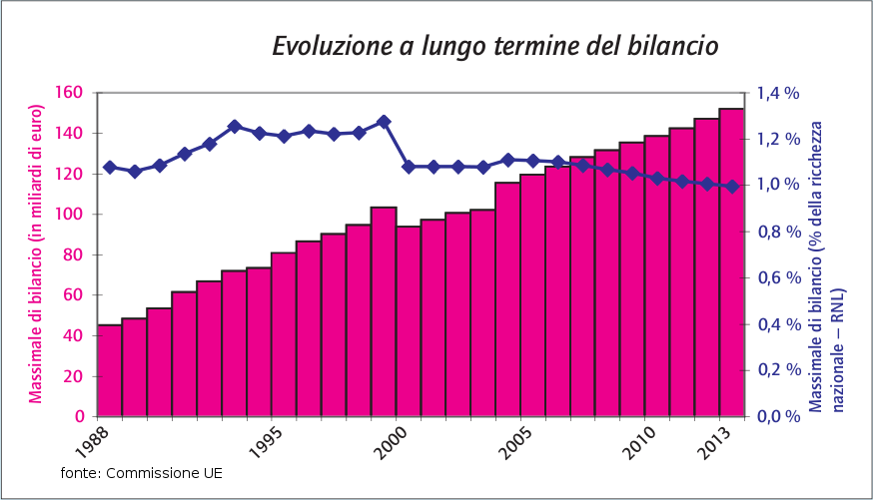
L’evoluzione del Bilancio UE

Slide 17
Le Entrate
Il bilancio dell'UE è finanziato principalmente attraverso tre "risorse proprie". Una parte considerevole (quasi tre quarti) delle entrate è costituita da contributi versati degli Stati membri in funzione della loro prosperità, espressa dal prodotto interno lordo. Il principio di base per il calcolo del contributo di ciascuno Stato membro è quello della solidarietà e della capacità di pagamento, con le opportune modifiche nel caso in cui questo principio si traduca in un onere eccessivo per alcuni Stati membri.
Le restanti entrate sono costituite dai dazi doganali e dai prelievi agricoli (una forma di dazio sull'importazione dei prodotti agricoli) nonché da una percentuale fissa delle somme che gli Stati membri percepiscono sotto forma di imposta sul valore aggiunto (IVA) ed infine da contributi nazionali basati sulla quantità di rifiuti di imballaggio di plastica non riciclati prodotti da uno Stato membro (dall’1.1.2021)

Slide 18
… e le nuove proposte della CE
Nel dicembre 2021 la CE ha proposto una modifica delle risorse proprie introducendo un pacchetto di 3 nuove fonti d’entrata:
il meccanismo di adeguamento del carbonio alle frontiere (CBAM)
il sistema di scambio di quote di emissione dell'UE (ETS) riveduto e
una risorsa propria basata sugli utili riassegnati delle grandi multinazionali
… inoltre si propone entro il 2023 un ulteriore pacchetto di proposte, mentre le prime tre sono ancora in discussione
https://www.europarl.europa.eu/factsheets/it/sheet/27/entrate-dell-unione

Slide 19
Le risorse proprie tradizionali
Dazi doganali. I dazi doganali sono percepiti sulle importazioni alle frontiere esterne. La tariffa doganale è diventata comune nel 1968, due anni prima della data inizialmente prevista.
Risorse di origine agricola. Le risorse più importanti di questa categoria sono i diritti agricoli, chiamati, dapprima, prelievi agricoli. I diritti agricoli sono diritti d'importazione prelevati sui prodotti agricoli in provenienza dai paesi terzi. Si aggiungono a queste tasse i contributi sulla produzione di zucchero che sono versati dai produttori di zucchero all'interno della Comunità.
Imposta sul valore aggiunto (IVA). Le risorse provenienti dall'IVA vengono introdotte dalla decisione del 21 aprile 1970 per integrare le risorse proprie tradizionali, che più non bastano a finanziare il bilancio comunitario. Questa terza categoria di risorse, assai complessa, viene attuata per la prima volta nel 1980 e risulta dall'applicazione di un'aliquota a un imponibile uniforme.
Reddito nazionale lordo (RNL). Nel 1988, il Consiglio istituisce una quarta risorsa propria, basata allora sul prodotto nazionale lordo (RNL) e destinata a sostituire l'IVA e a garantire l'equilibrio del bilancio. Per mantenere immutato l'importo delle risorse finanziarie messe a disposizione il massimale delle risorse proprie in percentuale del RNL dell'UE è stato adattato ed equivale ora all'1,24% del RNL dell'UE.

Slide 20
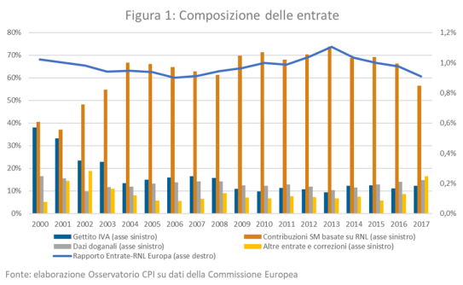
Struttura ed evoluzione delle entrate

Slide 21
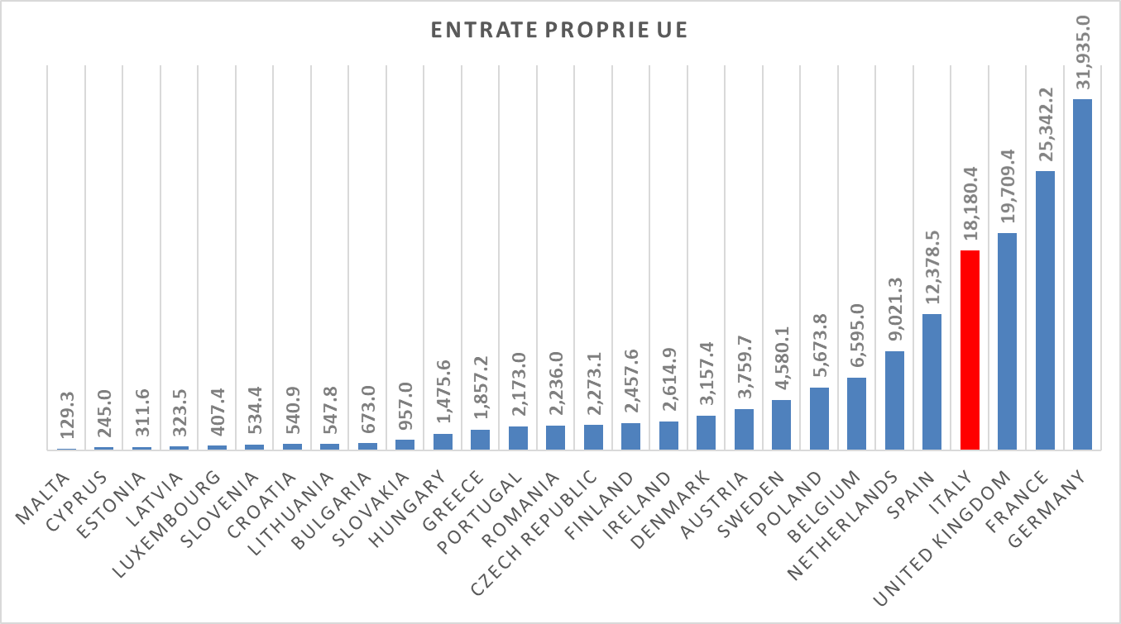
Nel 2020 il contributo dei Paesi membri al bilancio….
EU | BE | BG | CZ | DK | DE | EE | IE | EL | ES | FR | HR | IT | CY | LV | LT | LU | HU | MT | NL | AT | PL | PT | RO | SI | SK | FI | SE | UK
144767 | 4,2 | 0,4 | 1,4 | 1,9 | 20,7 | 0,2 | 1,6 | 1,2 | 8,2 | 15,7 | 0,3 | 11,6 | 0,1 | 0,2 | 0,3 | 0,3 | 0,9 | 0,1 | 5,6 | 2,3 | 3,5 | 1,3 | 1,3 | 0,3 | 0,6 | 1,5 | 2,5 | 11,8
https://ec.europa.eu/budget/graphs/revenue_expediture.html

Slide 22
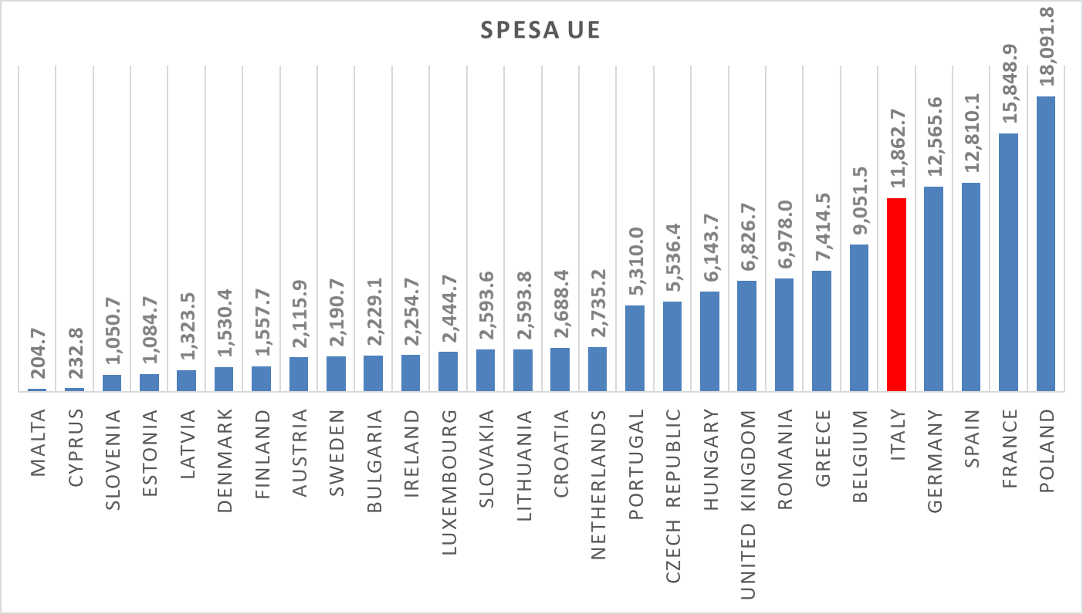
Mentre per quanto riguarda le erogazioni…
 | Spesa | Entrate | Differenza (Entrate-Spese)
EU | 134565 | 144767 | 10203
BE | 6,5 | 4,2 | -2,3
BG | 1,6 | 0,4 | -1,2
CZ | 3,9 | 1,4 | -2,5
DK | 1,1 | 1,9 | 0,8
DE | 9,1 | 20,7 | 11,6
EE | 0,9 | 0,2 | -0,7
IE | 1,5 | 1,6 | 0,0
EL | 3,9 | 1,2 | -2,7
ES | 8,4 | 8,2 | -0,2
FR | 11,2 | 15,7 | 4,5
HR | 1,5 | 0,3 | -1,2
IT | 8,5 | 11,6 | 3,1
CY | 0,2 | 0,1 | -0,1
LV | 1,0 | 0,2 | -0,8
LT | 1,2 | 0,3 | -0,8
LU | 1,5 | 0,3 | -1,3
HU | 4,6 | 0,9 | -3,7
MT | 0,2 | 0,1 | -0,1
NL | 1,9 | 5,6 | 3,7
AT | 1,5 | 2,3 | 0,8
PL | 12,2 | 3,5 | -8,7
PT | 3,2 | 1,3 | -1,9
RO | 3,8 | 1,3 | -2,5
SI | 0,7 | 0,3 | -0,4
SK | 1,7 | 0,6 | -1,1
FI | 1,1 | 1,5 | 0,4
SE | 1,3 | 2,5 | 1,2
UK | 5,7 | 11,8 | 6,2
https://ec.europa.eu/budget/graphs/revenue_expediture.html

Slide 23
Beneficiari
Le spese dell’Unione (a differenza delle entrate) non sono formalmente organizzate per paese di destinazione, ma per obiettivi politici. Ogni politica comunitaria ha le sue regole, che determinano chi (e quindi quale paese) beneficia degli interventi.
Tutte le spese dell’Unione, organizzate per politiche, ricadono all’interno del territorio dei diversi Stati membri, che così sono “beneficiari” delle politiche comunitarie. Sulla base delle spese effettivamente realizzate, è possibile verificare chi siano i “beneficiari”.
I principali beneficiari, in valore assoluto, sono Polonia, Spagna, Francia, Germania e Italia; cioè i paesi più grandi. Sono importanti beneficiari, però, anche paesi come Grecia, Belgio e Ungheria, relativamente grandi e meno avanzati. In termini relativi (rispetto al PIL di ciascun paese) i principali beneficiari sono i paesi meno avanzati e relativamente piccoli.
Cosa significa per l’Italia? Ragioneria Generale dello Stato - Ministero dell Economia e delle Finanze (mef.gov.it)

Slide 24
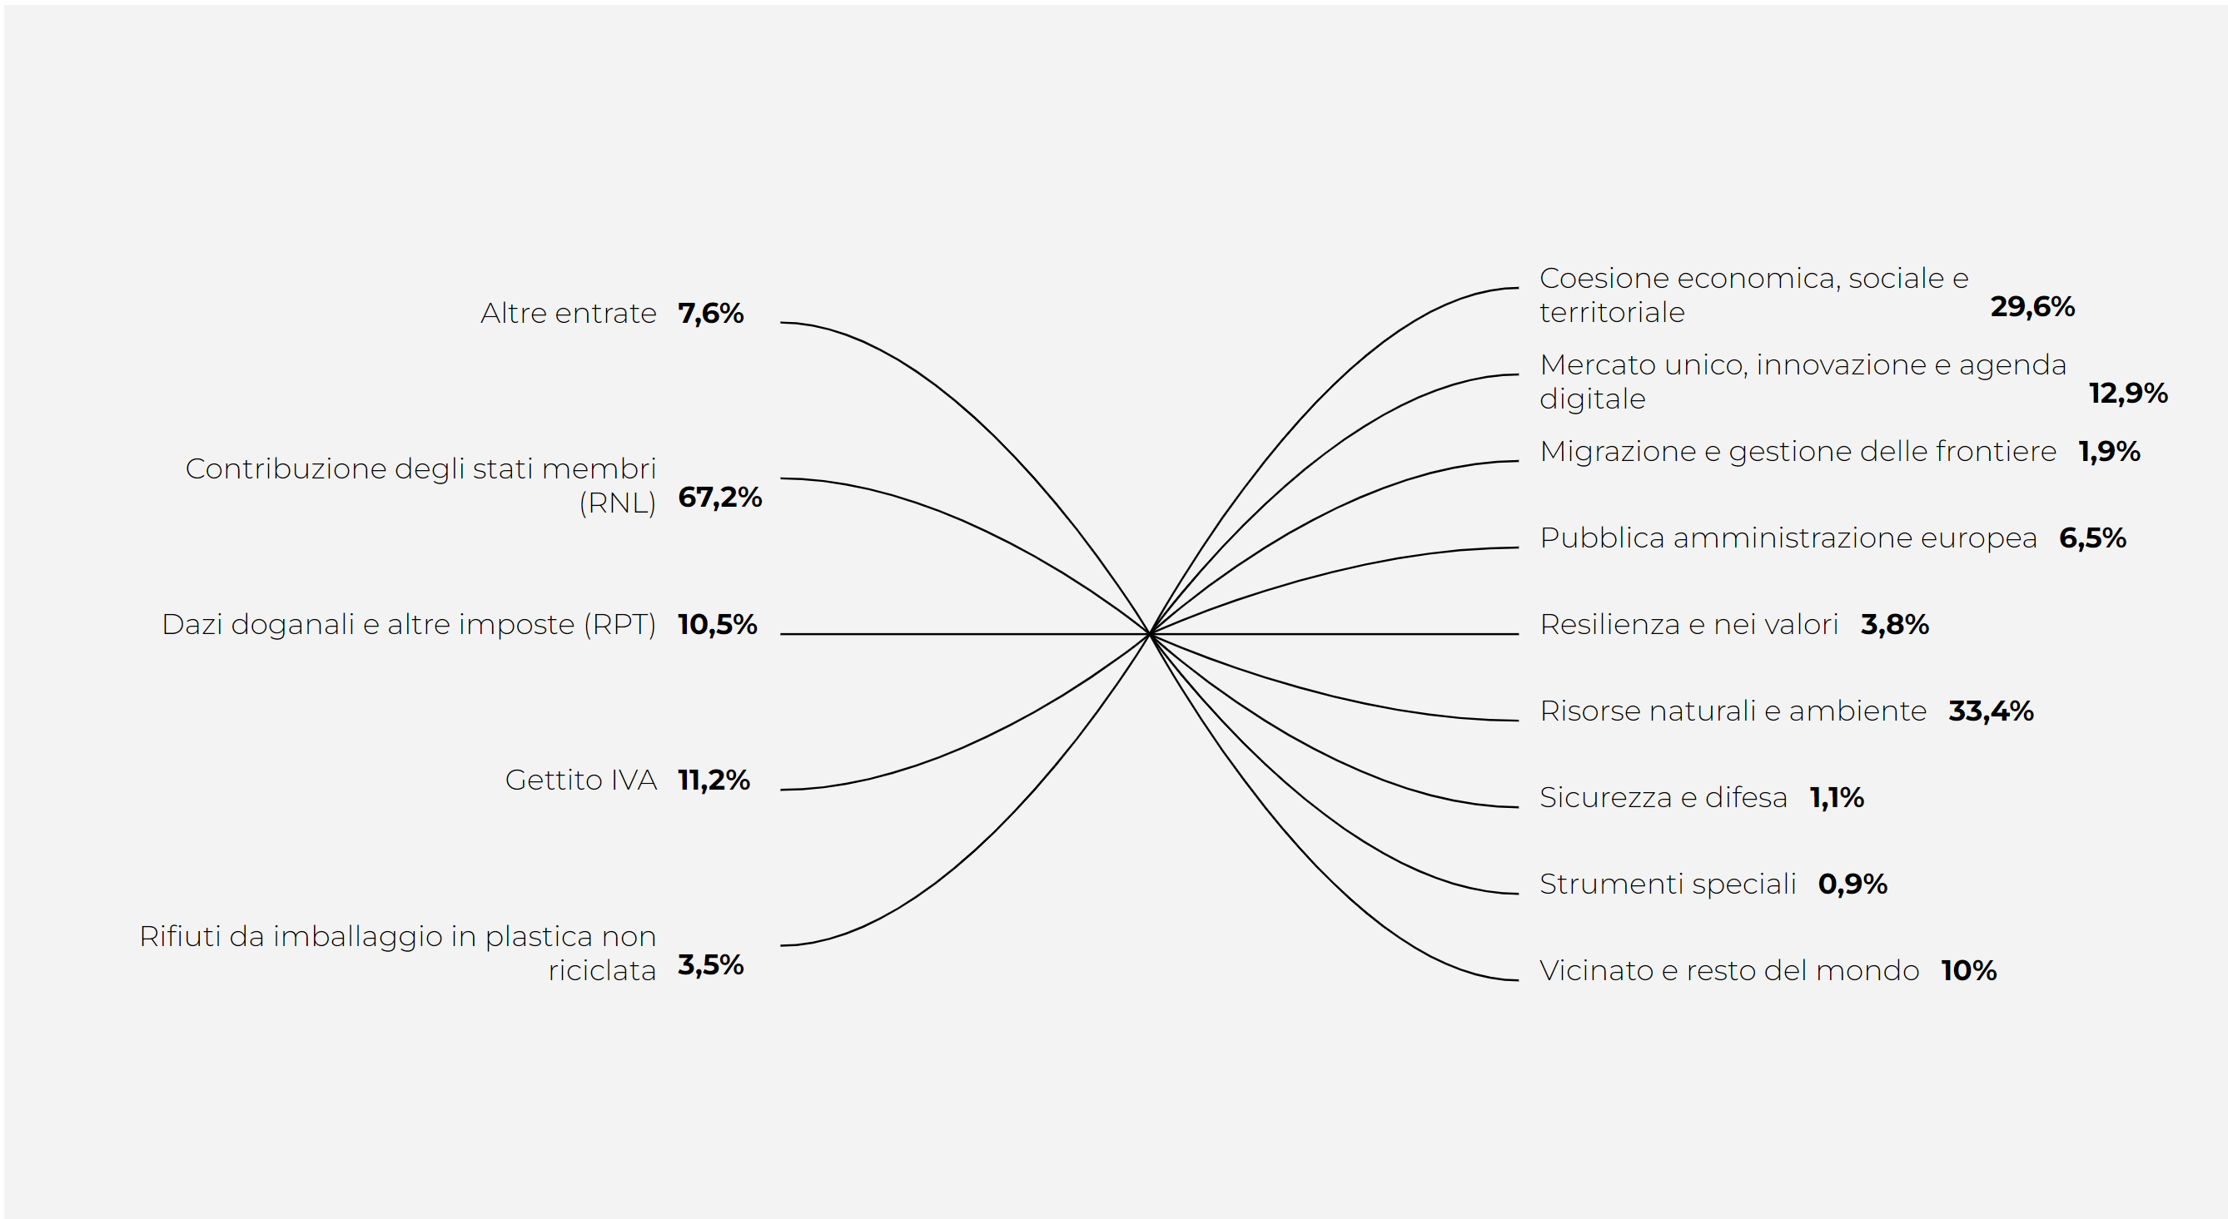
Riassumendo…un esempio per il 2022
https://openbdap.rgs.mef.gov.it/it/BUE/Scopri

Slide 25
I bilanci pubblici nazionali: le regole
Quali sono i limiti dettati agli Stati Membri? Il caso dell’Italia

Slide 26
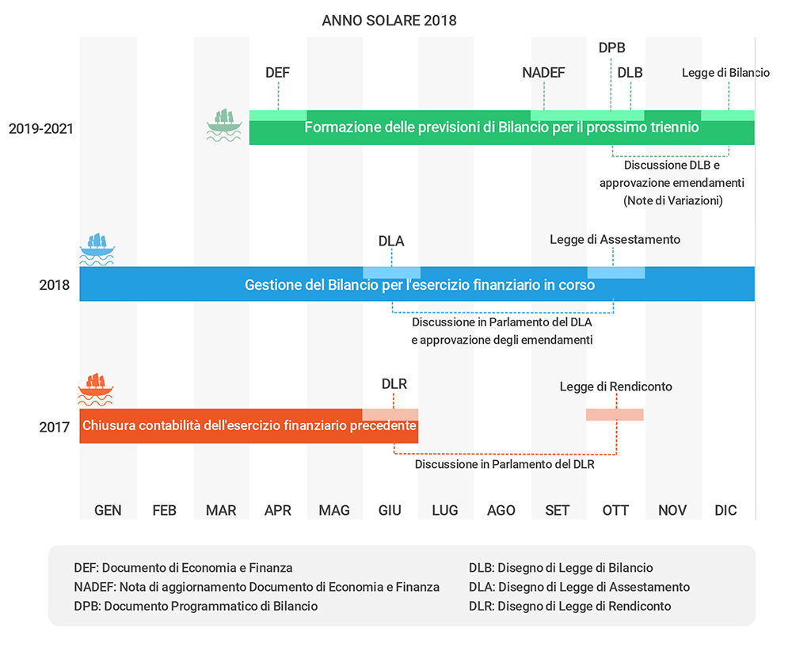
Dalla previsione al Rendiconto: le fasi del Bilancio Pubblico
15/10
10/04
27/09
20/10
31/12
Il DEF è composto da 3 sezioni:
Il programma di stabilità dell’Italia
Analisi e tendenze della finanza pubblica
PNR o Programma Nazionale di Riforma
Le sezioni 1 e 3 vengono poi inviate al Consiglio Europeo e alla Commissione UE
30/06
31/05
30/06
Documento Programmatico di Bilancio (DPB) o Bilancio di Previsione sottoposto alla CE: entro il 30/11 parere della CE sulla manovra e sul disavanzo eccessivo →Disegno di Legge di Bilancio (DLB)
Bilancio dello Stato entra in vigore il 1/1 suddiviso in 34 Missioni (gli obiettivi della PE)→Programmi →Azioni
https://openbdap.rgs.mef.gov.it/it/Home/ViaggioNelBilancio

Slide 27
La regola della spesa dalla Nota metodologica al DEF
L’indebitamento netto (3% PIL) e il rapporto debito/PIL (60%) rappresentano indicatori rilevanti nell'ambito delle procedure per la definizione e la valutazione delle politiche di convergenza dell'Unione Monetaria Europea.
La revisione del Patto di Stabilità e Crescita operata nel 2011 tramite il cosiddetto Six Pack e la successiva approvazione della L. n. 243/2012 che ha recepito a livello nazionale la normativa europea hanno introdotto, oltre a controlli più stretti, l’Obiettivo di Medio Termine (OMT).
L’OMT è espresso in termini di saldo di bilancio “strutturale” cioè al netto delle misure una tantum e degli effetti del ciclo economico. Questo parametro ha assunto una rilevanza cruciale nell’ambito della sorveglianza fiscale europea. Ora è sospesa fino al 31/12/2023, ma questi rimangono gli indicatori di indirizzo per la spesa pubblica di ogni Paese membro, fino a quando non saranno accolte le modifiche proposte dalla CE.

Slide 28
Il saldo di bilancio: indicatori fondamentali
Si tratta della differenza tra gettito fiscale (ENTRATE) e spesa pubblica (USCITE) che dà luogo ad avanzi di bilancio (positivi) o a deficit (negativi)
Gli avanzi primari sono usati per rimborsare il debito o per riservarli alle generazioni future (FONDI SOVRANI, pochi paesi: Norvegia, Singapore, Emirati Arabi Uniti).
Il saldo di bilancio è spesso calcolato in funzione del problema che si pone:
  Ammontare da finanziare (calcolo: il perimetro della PA)
  Sostenibilità della finanza pubblica o saldo finanziario se positivo (indebitamento netto se negativo): rappresenta una fonte di finanziamento, se negativo è il fabbisogno (calcolo: inclusione o meno degli interessi sul debito)
  Orientamento della politica fiscale (calcolo: si considera o meno il ciclo economico nella determinazione del saldo)

Slide 29
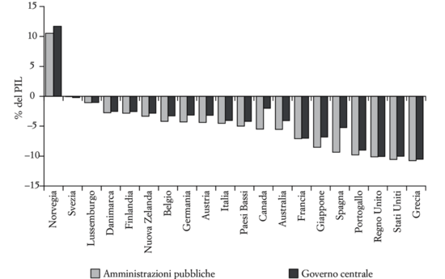
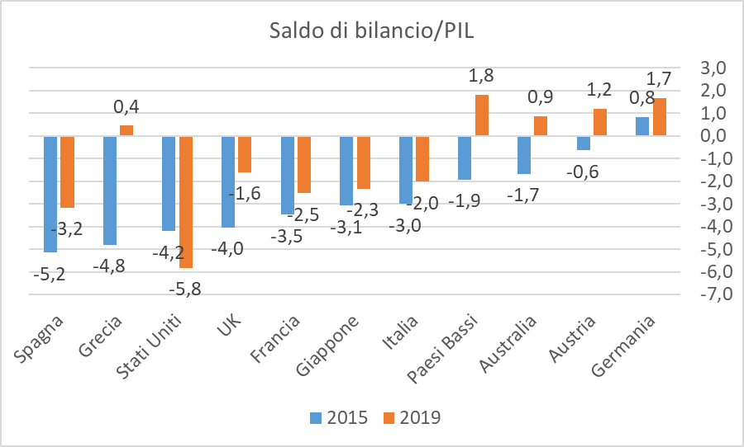
1) Il saldo dello stato centrale e delle PA (fonte FMI)
Fig. 3.1 Saldo dello stato centrale e delle amministrazioni pubbliche nel 2010 (% sul PIL).
Solo stato centrale
Fonte: IMF database

Slide 30
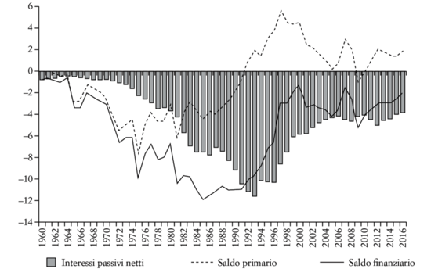
2) Il saldo finanziario: I tipi di spesa e saldo totale e primario
Fig. 3.2 - Saldo finanziario e saldo primario in Italia, in % al PIL, 1960-2016.
Spese correnti:
  spesa primaria (valore che dipende dal controllo del governo e dalle spese che vengono considerate all’atto della concessione dei finanziamenti da parte del FMI o dell’UE, costituendo le componenti principali della politica fiscale)
  spesa per interessi (dipendono dall’ammontare del debito pubblico pregresso e dall’evoluzione dei tassi d’interesse a lungo termine)
Spese per investimento: infrastrutture e R&S
2021
deficit 7,2%
Database BdI

Slide 31
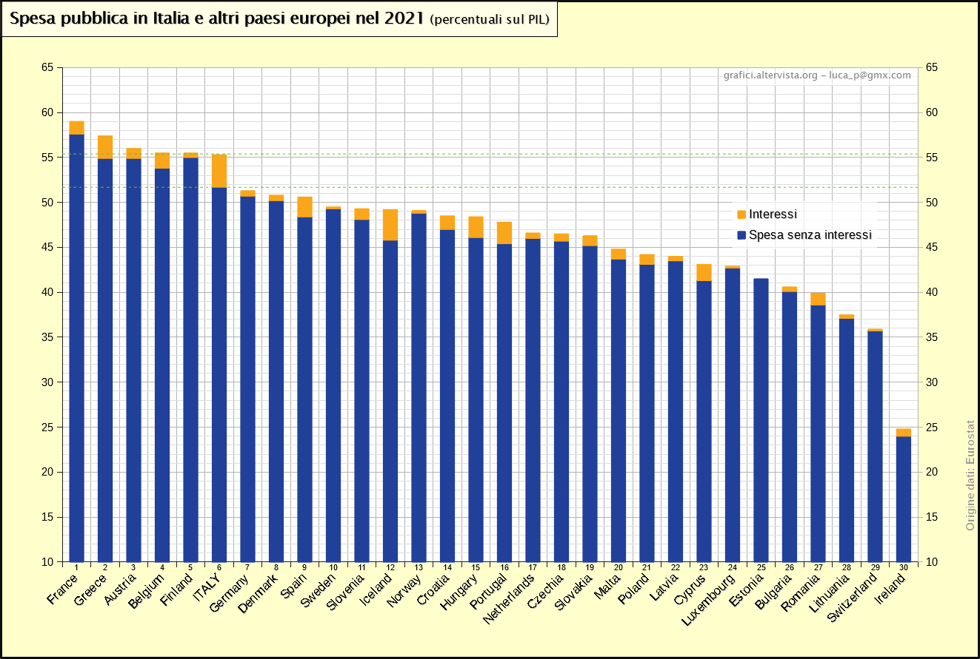
La spesa pubblica in rapporto al PIL in Europa

Slide 32
3) Orientamento PE: Saldo effettivo e saldo strutturale
Il gettito dipende dall’andamento dell’attività economica, infatti un’espansione riduce il deficit pubblico a politica invariata, (mentre con le crisi economiche il deficit aumenta) e permette la stabilizzazione del reddito delle famiglie e dei profitti delle imprese
Quando il bilancio pubblico è importante e governato dalle regole, come nella maggior parte dei Paesi UE, la variazione del deficit è dovuto soprattutto agli stabilizzatori automatici (Imposte, contributi sociali automatici…)
Per depurare il saldo di bilancio dall’andamento congiunturale si corregge il saldo per il ciclo economico e si ottiene il saldo strutturale: l’evoluzione sarà determinata quindi in parte dall’evoluzione congiunturale e in parte dalle scelte discrezionali di PE, questa parte è definita stimolo fiscale dal FMI
In generale sarà quindi:
  saldo finanziario = saldo congiunturale + saldo corretto al ciclo
  Per l’UE si deve tener conto anche delle spese una tantum (es. ricapitalizzazione banche o vendita di aziende pubbliche), quindi avremo: saldo strutturale=saldo corretto al ciclo−spese eccezionali
Questa scomposizione si può applicare anche al saldo primario:
  saldo primario=saldo congiunturale primario + saldo strutturale primario
Quest’ultimo saldo è fondamentale per le politiche di stabilizzazione, perché da esso dipende l’evoluzione del debito a lungo termine

Slide 33
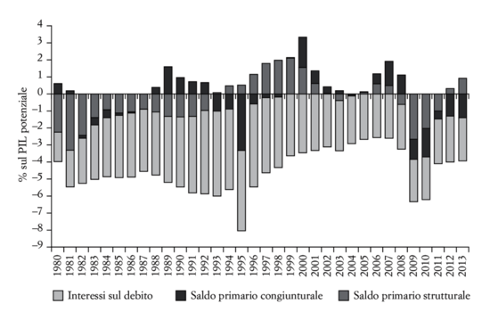
Qualche dato e l’effetto delle crisi: le misure critiche dell’output gap e sensibilità del saldo al ciclo
Fig 3.3 - Saldo di bilancio nell’Eurozona, 1980-2013.
Crisi industriale e inflazione importata
Crisi del Golfo
Crisi bolla mutui subprime
Crisi SME

Slide 34
Le «nuove» regole del Patto di Stabilità e crescita approvate ieri dal Parlamento Europeo
Lezione 24/04/2024

Slide 35
Un confronto tra vecchio e nuovo Patto per il coordinamento delle politiche di bilancio nazionali
1997: Risoluzioni e Regolamenti
Il six-pack e il two-pack
Braccio Preventivo
Controllo della situazione di Bilancio (OMT)
Coordinamento delle politiche economiche
Applicazione della procedura d’intervento in caso di deficit eccessivi
… e poi la crisi del 2008→
Il six-pack:
Riunione in un solo processo: il semestre europeo
Consiste in 6 atti giuridici (5 regolamenti+1direttiva): parametro di riferimento della spesa, PDE o Procedura per Disavanzi Eccessivi se debito/PIL>60% con sanzioni graduali e requisiti minimi per i bilanci nazionali (*)
Il two-pack: 2 regolamenti con monitoraggio PDE e regole di bilancio comuni (15 ottobre progetti di Bilancio)
Braccio correttivo

Slide 36
… continua: la presentazione entro fine aprile
Programmi di convergenza
Programmi di stabilità
Per i paesi la cui moneta non è l'euro: Ottemperare al patto è una parte importante del conseguimento della sostenibilità di bilancio richiesta a ciascun paese prima che esso possa aderire alla zona euro
A meno che non ci sia una deroga permanente all’adozione dell’Euro
Per i paesi la cui moneta è l'euro. Gli obblighi rappresentano il minimo necessario a garantire la stabilità di bilancio all'interno dell'area della moneta unica
Eccezione: Stati membri che beneficiano dell'assistenza finanziaria associata con i programmi di aggiustamento economico
+ Programmi nazionali di riforma: politiche specifiche per occupazione e crescita e per prevenire gli squilibri

Slide 37
La riforma del Patto, cosa cambia?
Le sanzioni del vecchio Patto (*) (prima)
Paesi nel braccio preventivo (dopo il 2024)
se il disavanzo di un Paese membro si avvicina al tetto del 3% del PIL, la Commissione europea propone, e il Consiglio dei ministri europei in sede di Ecofin approva, una sorta di "avvertimento preventivo", o early warning, al quale segue una raccomandazione vera e propria in caso di superamento del tetto
Si devono adottare misure opportune, in caso contrario si è sottoposti a una sanzione che assume la forma di un deposito infruttifero, da trasformare in ammenda dopo due anni di persistenza del deficit eccessivo. L'ammontare della sanzione presenta una componente fissa pari allo 0,2% del PIL e una variabile pari a 1/10 dello scostamento del disavanzo pubblico dalla soglia del 3%. La sanzione non può comunque andare oltre lo 0,5% del PIL
Inoltre… ridurre ogni anno di un 1/20 il debito sopra al 60% del Pil
Deficit: i Paesi con un rapporto debito-Pil superiore al 90% dovranno far scendere il livello del disavanzo all'1,5% del PIL (l’Italia è al 7,4%, di cui 3,8% per interessi, quindi siamo al 3,6%!)…
Con un aggiustamento strutturale annuo dello 0,4% per 4 anni o dello 0,25% in 7 anni, al netto degli interessi sul debito con l'impegno del Paese a fare investimenti e riforme
Debito: La riduzione del debito dovrà essere dell'1% annuo per i Paesi che superano la soglia di un rapporto debito-Pil del 90% e dello 0,5% annuo per chi lo ha tra il 60 e il 90% del Pil
https://www.istat.it/it/archivio/296426

Slide 38
E i Paesi nel braccio correttivo?
I paesi sottoposti a procedura (cioè, nel braccio correttivo del Psc) devono invece prima uscirne, riportando il deficit al di sotto del 3 per cento, e solo dopo saranno tenuti a presentare il piano di aggiustamento fiscale e strutturale
la Commissione aprirà una procedura di infrazione nei confronti dell’Italia (e di altri paesi) nel 2024, visto che con la legge di bilancio il deficit italiano nel 2023 è stato quantificato al 7,4 per cento del Pil (3,6% senza interessi, comunque >3%)
La procedura di infrazione, a sua volta, impone un percorso di aggiustamento (sostenuto da possibili sanzioni), tipicamente di durata triennale, che prevede una correzione del deficit (strutturale) di almeno lo 0,5 per cento del Pil all’anno.

Slide 39
PERIODO TRANSITORIO E PIANI DI SPESA
Tra il 2025 e il 2027 la Commissione Ue, nello stabilire il percorso di risanamento dei conti, terrà conto degli oneri degli interessi sul debito sempre con l'obiettivo di lasciare ai Paesi spazio per gli investimenti.
Inoltre, i Paesi sotto procedura dovranno concordare l'uso dei fondi pubblici con la Commissione nel rispetto delle traiettorie di aggiustamento del debito.
I piani ad hoc sono quadriennali e potranno essere estesi a 7 anni, tenendo conto degli sforzi di investimento per attuare i Pnrr
Sempre all'insegna della flessibilità è prevista la possibilità di uno sforamento dello 0,3% rispetto al piano concordato

Slide 40
Il semestre Europeo
Oltre alle regole da applicare ai bilanci visti fin qui e alle raccomandazioni specifiche per Paese, il semestre europeo, che è costituito da un quadro di governance strategica ed economica che comprende normative e orientamenti e meccanismi di coordinamento e correzione più ampi, di cui fanno parte anche:
Analisi annuale della crescita sostenibile
Relazione comune sull'occupazione
Relazione sul meccanismo di allerta

Slide 41
Relazione comune sull’occupazione (un inciso)
La Commissione europea pubblica a novembre, nell'ambito del suo "pacchetto autunno", una proposta di relazione comune sull'occupazione (art. 148 del TFUE), è un documento chiave della governance UE.
La relazione fornisce una panoramica degli sviluppi occupazionali e sociali nell'UE, individua i settori in cui è necessario intervenire e analizza l'attuazione degli orientamenti dell'UE in materia di occupazione.
Fornisce inoltre una panoramica delle misure politiche adottate dai governi nazionali e monitora i risultati degli Stati membri in relazione al pilastro europeo dei diritti sociali, sulla base degli indicatori del quadro di valutazione della situazione sociale.
La relazione comune sull'occupazione del 2023 integra i tre obiettivi principali in materia di occupazione, competenze e riduzione della povertà.
https://commission.europa.eu/publications/2024-european-semester-proposal-joint-employment-report_en
https://www.senato.it/web/docuorc2004.nsf/4d9255edaa0d94f8c12576ab0041cf0a/d2f6a77513b2d413c1258aba0056cdc0/$FILE/COM2023_0904_IT.pdf

Slide 42
La strategia europea per l’occupazione
La relazione è un documento fondamentale di coordinamento tra i paesi dell’UE, ma è anche parte integrante delle 4 tappe del semestre europeo relativi all’attuazione della strategia Europa 2020 per la crescita:
gli orientamenti per l'occupazione - le priorità e gli obiettivi comuni per le politiche del lavoro, proposti dalla Commissione, convenuti dai singoli governi e adottati dal Consiglio dell'UE
la relazione comune sull'occupazione Viene pubblicata dalla Commissione e adottata dal Consiglio dell'UE
i programmi nazionali di riforma - presentati dai governi nazionali e analizzati dalla Commissione tenendo conto degli obiettivi della strategia 2020
le relazioni nazionali - analizzano le politiche economiche degli Stati membri. La Commissione le pubblica dopo aver valutato i programmi nazionali di riforma e formula le raccomandazioni specifiche per paese.

Slide 43
Piano Nazionale di Ripresa e Resilienza
«Al fine di affrontare le sfide connesse alla crisi pandemica e al conseguente rallentamento delle economie europee, l'Unione europea ha approntato, nel quadro del Next Generation EU, il Dispositivo per la ripresa e la resilienza (Recovery and resilience facility – RRF), un nuovo strumento finanziario per supportare la ripresa negli Stati membri. La Recovery and Resilience Facility, il cui funzionamento è disciplinato dal Regolamento n. 2021/241/UE, ha una dotazione di 723,8 miliardi di euro, di cui 338 miliardi di grants (sovvenzioni) e 385 miliardi di loans (prestiti).
L'Italia è il paese che ha ricevuto lo stanziamento maggiore, pari a 191,5 miliardi, di cui 122,6 miliardi di prestiti e 68,9 miliardi di sovvenzioni.»
https://www.italiadomani.gov.it/content/sogei-ng/it/it/home.html

Slide 44
… ma torniamo alle politiche di bilancio
Il saldo strutturale di bilancio

Slide 45
https://economy-finance.ec.europa.eu/document/download/c4f69b57-28a1-4494-a033-534a3262b8b2_en?filename=ip256_en.pdf

Slide 46
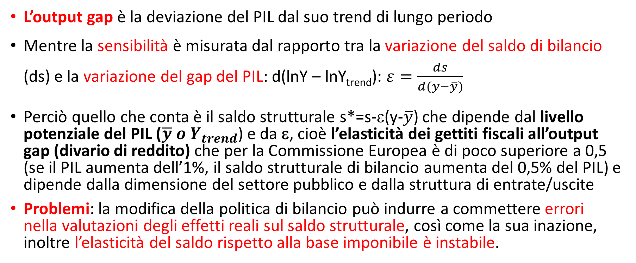
Un approfondimento sulla misura del saldo strutturale
L’output gap è la deviazione del PIL dal suo trend di lungo periodo
Mentre la sensibilità è misurata dal rapporto tra la variazione del saldo di bilancio (ds) e la variazione del gap del PIL: d(lnY – lnY_{trend}): $ε=\frac{ds}{d(y−\overline{y})}$
Perciò quello che conta è il saldo strutturale s*=s-ε(y-$\overline{y}$) che dipende dal livello potenziale del PIL ($\overline{y} o Y_{trend}$) e da ε, cioè l’elasticità dei gettiti fiscali all’output gap (divario di reddito) che per la Commissione Europea è di poco superiore a 0,5 (se il PIL aumenta dell’1%, il saldo strutturale di bilancio aumenta del 0,5% del PIL) e dipende dalla dimensione del settore pubblico e dalla struttura di entrate/uscite
Problemi: la modifica della politica di bilancio può indurre a commettere errori nella valutazioni degli effetti reali sul saldo strutturale, così come la sua inazione, inoltre l’elasticità del saldo rispetto alla base imponibile è instabile.

Slide 47
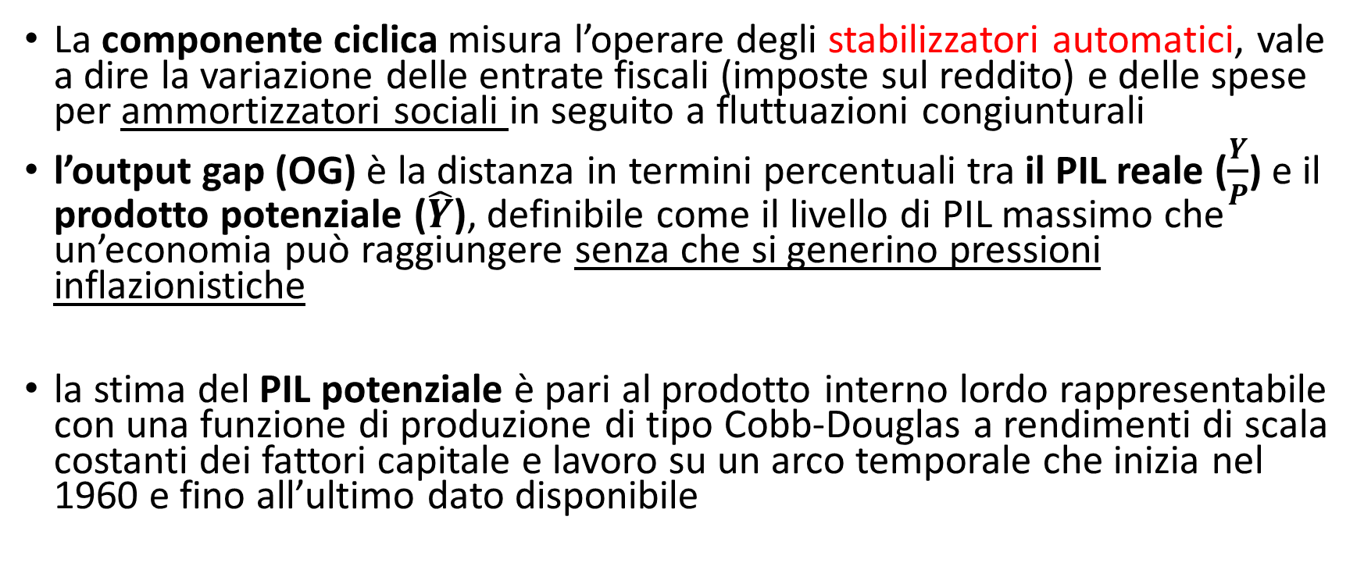
Riassumendo, come si ottiene il saldo strutturale…
La componente ciclica misura l’operare degli stabilizzatori automatici, vale a dire la variazione delle entrate fiscali (imposte sul reddito) e delle spese per ammortizzatori sociali in seguito a fluttuazioni congiunturali
l’output gap (OG) è la distanza in termini percentuali tra il PIL reale ($\frac{Y}{P}$) e il prodotto potenziale ($\hat{Y}$), definibile come il livello di PIL massimo che un’economia può raggiungere senza che si generino pressioni inflazionistiche
la stima del PIL potenziale è pari al prodotto interno lordo rappresentabile con una funzione di produzione di tipo Cobb-Douglas a rendimenti di scala costanti dei fattori capitale e lavoro su un arco temporale che inizia nel 1960 e fino all’ultimo dato disponibile

Slide 48
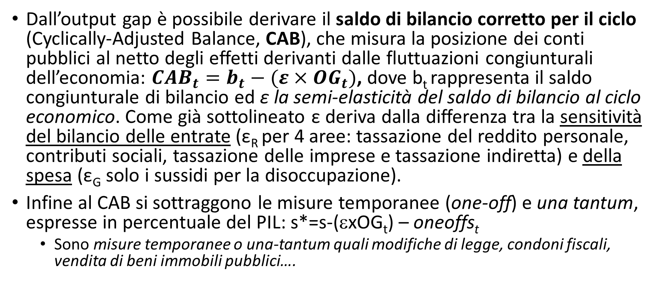
Riassumendo….
Dall’output gap è possibile derivare il saldo di bilancio corretto per il ciclo (Cyclically-Adjusted Balance, CAB), che misura la posizione dei conti pubblici al netto degli effetti derivanti dalle fluttuazioni congiunturali dell’economia: ${CAB}_{t}=b_{t}−(ε×{OG}_{t})$, dove b_{t} rappresenta il saldo congiunturale di bilancio ed ε la semi-elasticità del saldo di bilancio al ciclo economico. Come già sottolineato ε deriva dalla differenza tra la sensitività del bilancio delle entrate (ε_{R} per 4 aree: tassazione del reddito personale, contributi sociali, tassazione delle imprese e tassazione indiretta) e della spesa (ε_{G} solo i sussidi per la disoccupazione).
Infine al CAB si sottraggono le misure temporanee (one-off) e una tantum, espresse in percentuale del PIL: s*=s-(εxOG_{t}) – oneoffs_{t}
  Sono misure temporanee o una-tantum quali modifiche di legge, condoni fiscali, vendita di beni immobili pubblici….

Slide 49
Dalla lettura del DEF come vanno i saldi
d(lnY – lnY_{trend})= OG_{t}
  saldo finanziario = saldo congiunturale + saldo corretto al ciclo
saldo strutturale=saldo corretto al ciclo−spese eccezionali
DEF 2021, p.84 e nota metodologica al DEF

Slide 50
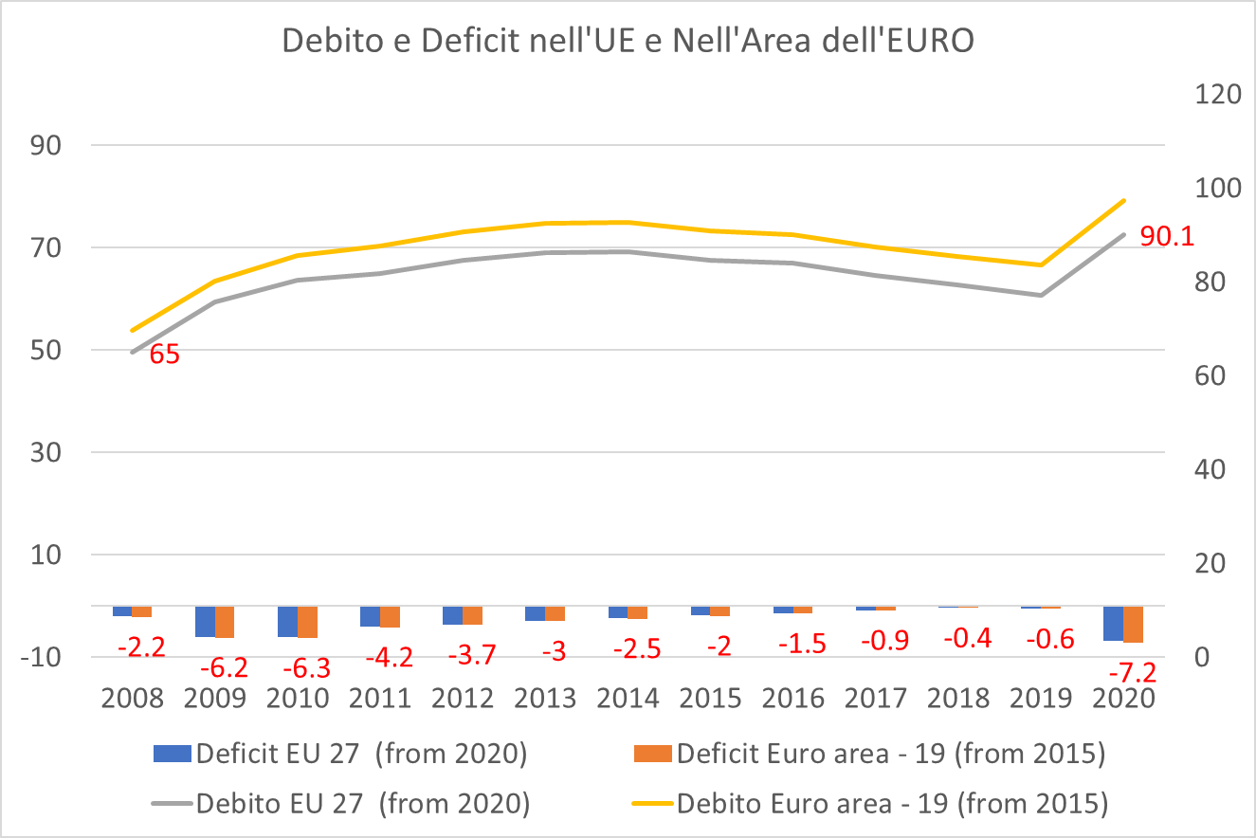
L’andamento di deficit e Debito in rapporto al PIL
DEF (2021), p.12

Slide 51
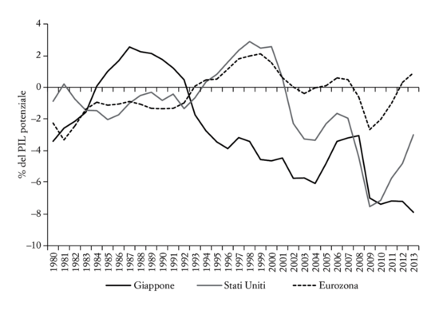
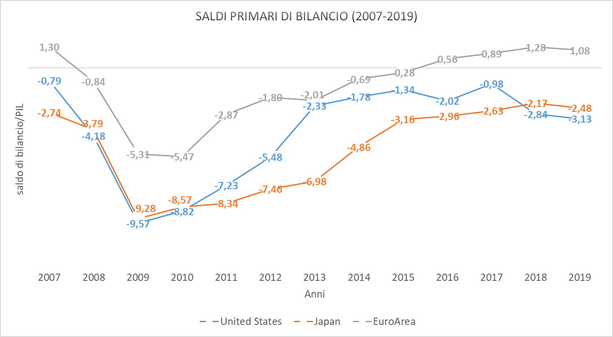
Un confronto tra macro-aree
Fig. 3.4 - Saldi primari di bilancio strutturale: Stati Uniti, Giappone ed Eurozona (1980-2013).
Fonte: Elaborazioni proprie su dati OCSE; https://stats.oecd.org/Index.aspx?QueryId=51643

Slide 52
La regola della spesa e il problema del debito
Situazione attuale e le previsioni di cambiamento

Slide 53
Ma quant’è la spesa pubblica italiana e a quale aggregato occorre guardare?
DEF 2022, p.59

Slide 54
L’effetto potenziale sugli investimenti pubblici del PNRR
DEF 2022, p.63

Slide 55
Quali spese si escludono?
DEF 2022, p.64

Slide 56
Gli scostamenti e gli interventi discrezionali
DEF 2022, p. 69: «In questo contesto, alla luce dell’abbassamento della previsione di indebitamento
netto tendenziale al 5,1 per cento del PIL, il Governo ha deciso di confermare l’obiettivo di rapporto tra
deficit e PIL del DPB (5,6 per cento del PIL ) e di utilizzare il risultante margine di 0,5 punti percentuali di PIL per finanziare un nuovo provvedimento, che vedrà la luce nel mese di aprile. Il nuovo decreto legge ripristinerà
anzitutto i fondi di bilancio temporaneamente definanziati a parziale copertura del decreto legge n. 17/2022,
pari a 4,5 miliardi in termini di impatto sul conto della PA. I restanti margini di bilancio saranno destinati
ai seguenti ordini di interventi: 1) l’incremento dei fondi per le garanzie sul credito; 2) l’aumento delle risorse necessarie a coprire l’incremento dei prezzi delle opere pubbliche; 3) ulteriori interventi per contenere i prezzi dei carburanti e il costo dell’energia; 4) ulteriori misure che si rendano necessarie per assistere i profughi ucraini
e per alleviare l’impatto economico del conflitto in corso in Ucraina sulle aziende italiane. 5) continuare a sostenere la risposta del sistema sanitario alla pandemia e i settori maggiormente colpiti dall’emergenza pandemica.»

Slide 57
La regola della spesa (*)
La regola della spesa indica come la spesa dovrebbe evolversi per mantenere il saldo di bilancio strutturale coerente con l’Obiettivo di Medio Termine (OMT o MTO in inglese) o nel caso il Paese non sia all’OMT, per effettuare l’aggiustamento strutturale necessario alla convergenza.
la regola fissa un tetto alla crescita della spesa pubblica che, se perseguito, permetterebbe al paese di realizzare un saldo strutturale tale da convergere all’OMT
Occorre calcolare quindi due aggregati di spesa:
  G= Spesa PA-(spesa per interessi + spesa programmi UE + media su 4 anni della spesa per investimenti + spesa per sussidi di disoccupazione)
  Gn=G-(entrate discrezionali al netto delle una-tantum)
Quindi il tasso di crescita della spesa per l’OMT in ogni anno è: TS_{t}=Gn_{t}-G_{t-1}
(*) Rif. Bibliografico: https://www.rgs.mef.gov.it/_Documenti/VERSIONE-I/Attivit--i/Contabilit_e_finanza_pubblica/DEF/2022/Nota-Metodologica-2022.pdf

Slide 58
La regola della spesa (cont.)
Per i Paesi che non hanno ancora raggiunto l’OMT, si fissa un valore di riferimento annuale (expenditure benchmark o EB_{t}) che indica il tasso di crescita massimo della spesa pubblica corretto per la matrice delle condizioni economiche, per cui occorrono le seguenti variabili:
  i) il valore medio della crescita del PIL potenziale su 10 anni (5 anni precedenti e 4 anni successivi all’anno base);
  ii) il margine di convergenza che tiene conto dell’aggiustamento fiscale richiesto ai paesi che non hanno raggiunto l’OMT
Il PSC confronta EB_{t} e TS_{t} moltiplicando la differenza o deviazione (DB_{t}) per la spesa del periodo precedente (G_{t-1}) rapportandolo al PIL: se la deviazione è superiore a 0,5 punti su un anno o a 0,25 su due anni, allora occorrono interventi sulla riduzione della spesa per rispettare l’OMT.
La regola della spesa del PSC mira ad allineare la crescita della spesa primaria alla crescita economica di lungo periodo

Slide 59
Gli indicatori della sorveglianza fiscale nel DEF (p. 70 Programma di stabilità 2022)
Revisioni. https://www.istat.it/it/files//2023/03/PIL-e-indebitamento-AP.pdf
Si nota l’aumento «consistente» del PIL potenziale per effetto della crescita dell’ultimo decennio
d(lnY – lnY_{trend})= OG_{t}

Slide 60
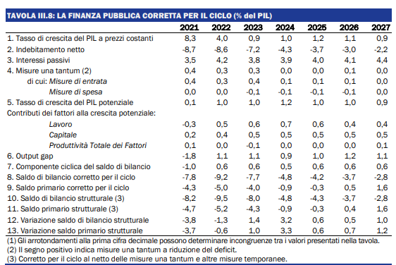
… e per il 2024
Revisione del PIL potenziale per effetto dell’ultimo periodo

Slide 61
Si ricorda che nell’ambito del braccio preventivo del Patto di Stabilità e Crescita (PSC) il percorso di convergenza verso l’OMT è valutato sulla base di due criteri: i) la variazione del saldo strutturale e ii) la regola di spesa.
Su 1 anno
Su 2 anni
TS_{t}
EB_{t}
DB_{𝑡} = ((EB_{𝑡} − TS_{𝑡}) ∗ 𝐺_{𝑡−1})/𝑃IL) ≤0,5
Deviazione dal benchmark significativa se >0,5 punti su 1 anno e 0,25 su 2
DEF, 2022: p. 72

Slide 62
… le nuove regole
Si veda a pagina 70 del PDS: https://www.dt.mef.gov.it/export/sites/sitodt/modules/documenti_it/analisi_progammazione/documenti_programmatici/def_2024/DEF-2024_PDS.pdf

Slide 63
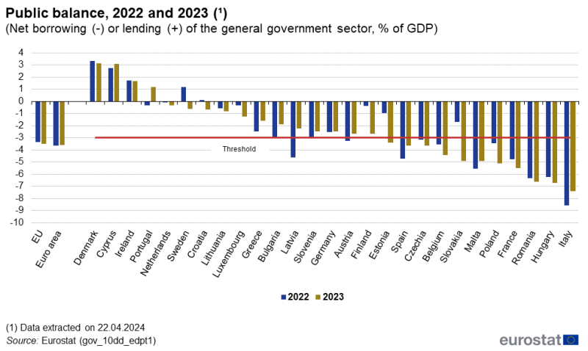
Qual è la situazione dei Paesi UE rispetto alle due regole fondamentali prima e dopo la pandemia? Deficit max 3% del PIL
Fonte: Eurostat Statistics Explained

Slide 64
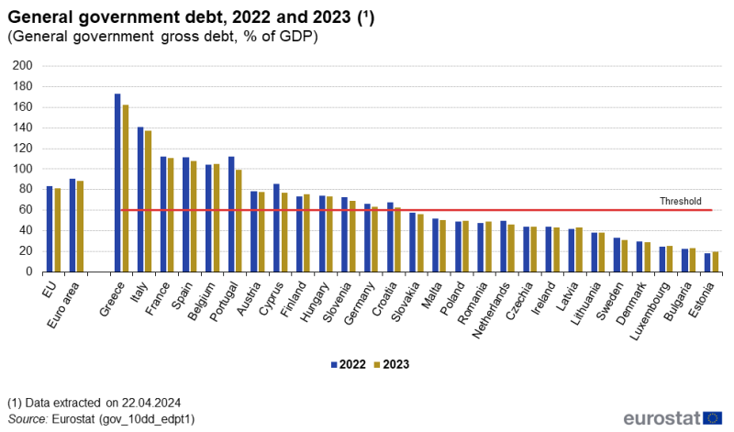
… mentre il debito dovrebbe essere non superiore al 60% del PIL
Fonte: Eurostat Statistics Explained

Slide 65
Le regole per il 2021: quanti paesi le rispettano?

